Slide 1
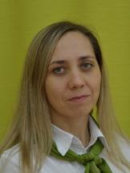
Министерство образования Республики Мордовия
ПОРТФОЛИО
Гуркиной Екатерины Михайловны,
воспитателя
муниципального автономного дошкольного образовательного учреждения городского округа Саранск
«Центр развития ребёнка - детский сад № 3»
Дата рождения: 01.05.1990
Профессиональное образование: высшее, МГПИ им. М. Е.Евсевьева
Специальность: «Олигофренопедагогика» с доп.спец. «Логопедия»;
квалификация: учитель - олигофренопедагог и учитель-логопед
Диплом: КР № 79733
Дата выдачи: 23 июня 2012 г.
Профессиональная переподготовка: ФГБОУ ВО
«МГПУ им. М.Е. Евсевьева» по программе « Педагогическая деятельность в дошкольном образовании: развитие детей раннего и дошкольного возраста»
Диплом: 132415524069
Дата выдачи: 20 января 2022 г.
Общий трудовой стаж: 12 лет
Стаж педагогической работы (по специальности): 2 года
Звание: не имею

Slide 2
Наличие собственного инновационного педагогического опыта
Гуркиной Екатерины Михайловны
воспитателя
МАДОУ «Центр развития ребенка - детский сад №3»
«Нравственно-патриотическое воспитание по средствам игры»
https://ds3sar.schoolrm.ru/sveden/employees/41767/628013

Slide 3
1. Участие в инновационной и экспериментальной деятельности

Slide 4
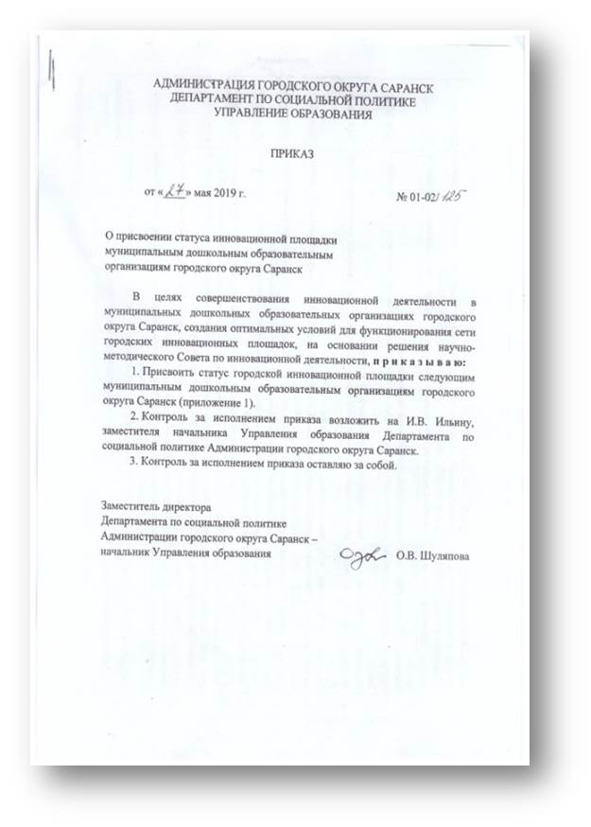
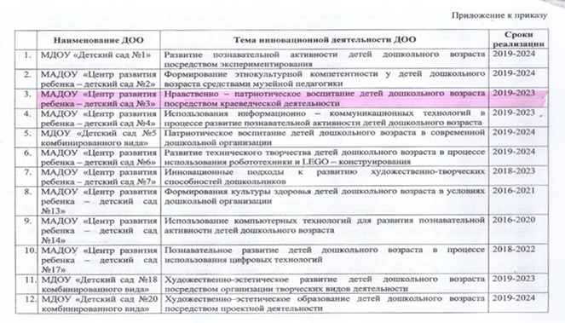
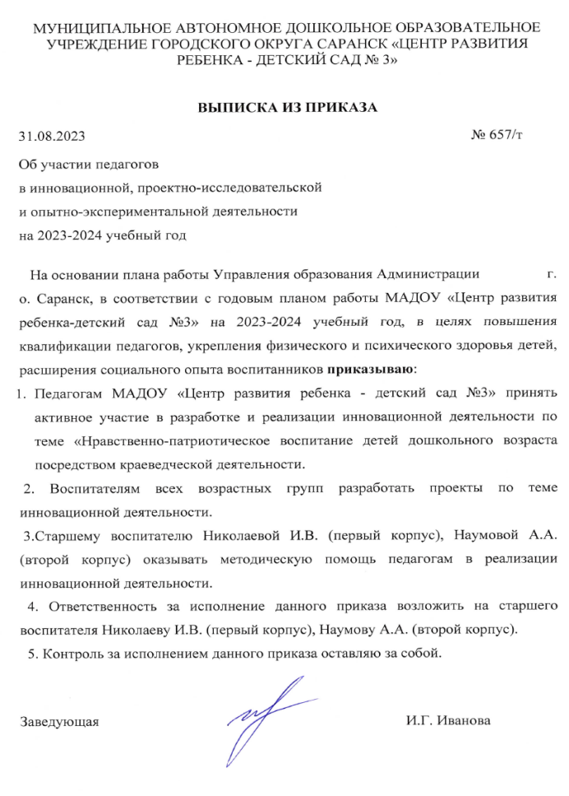

Slide 5
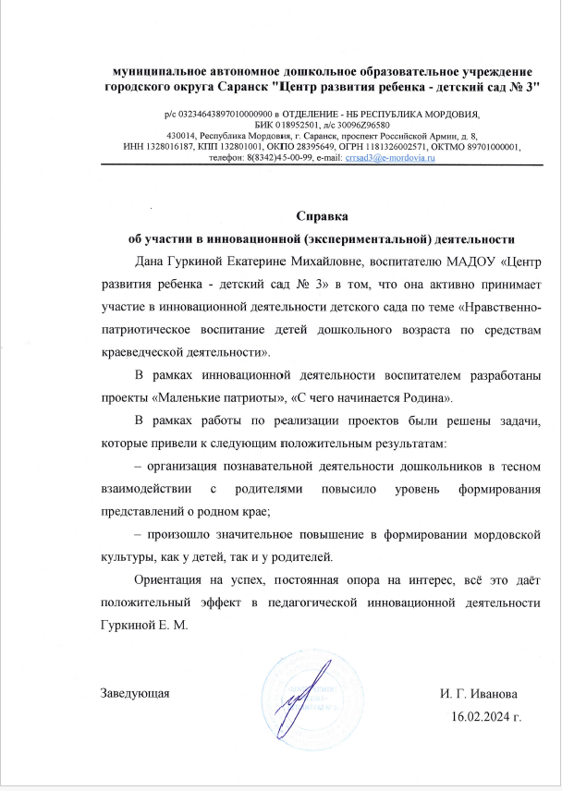
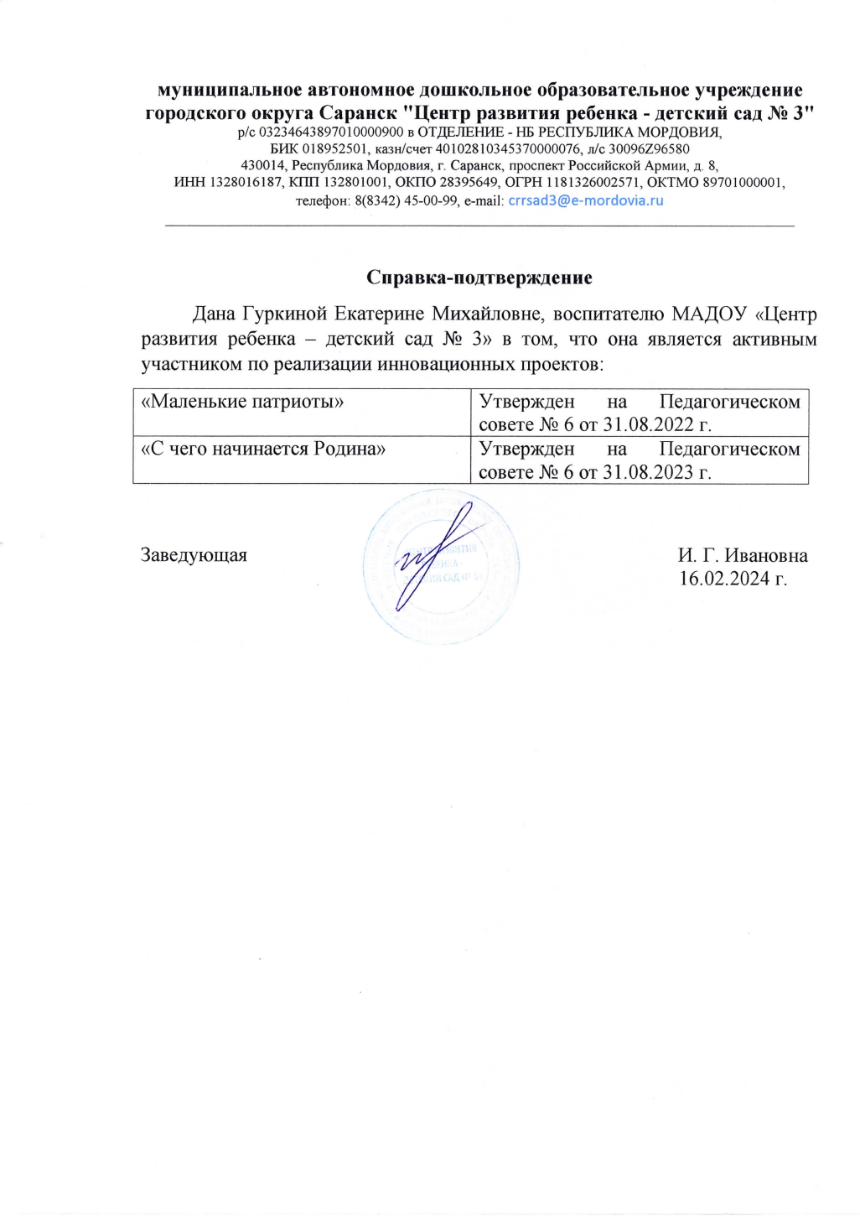

Slide 7
3. Наличие публикаций

Slide 8
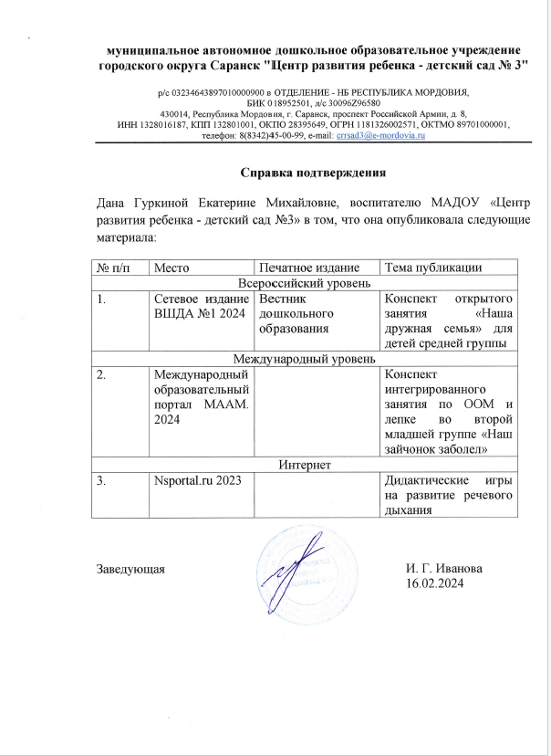

Slide 9
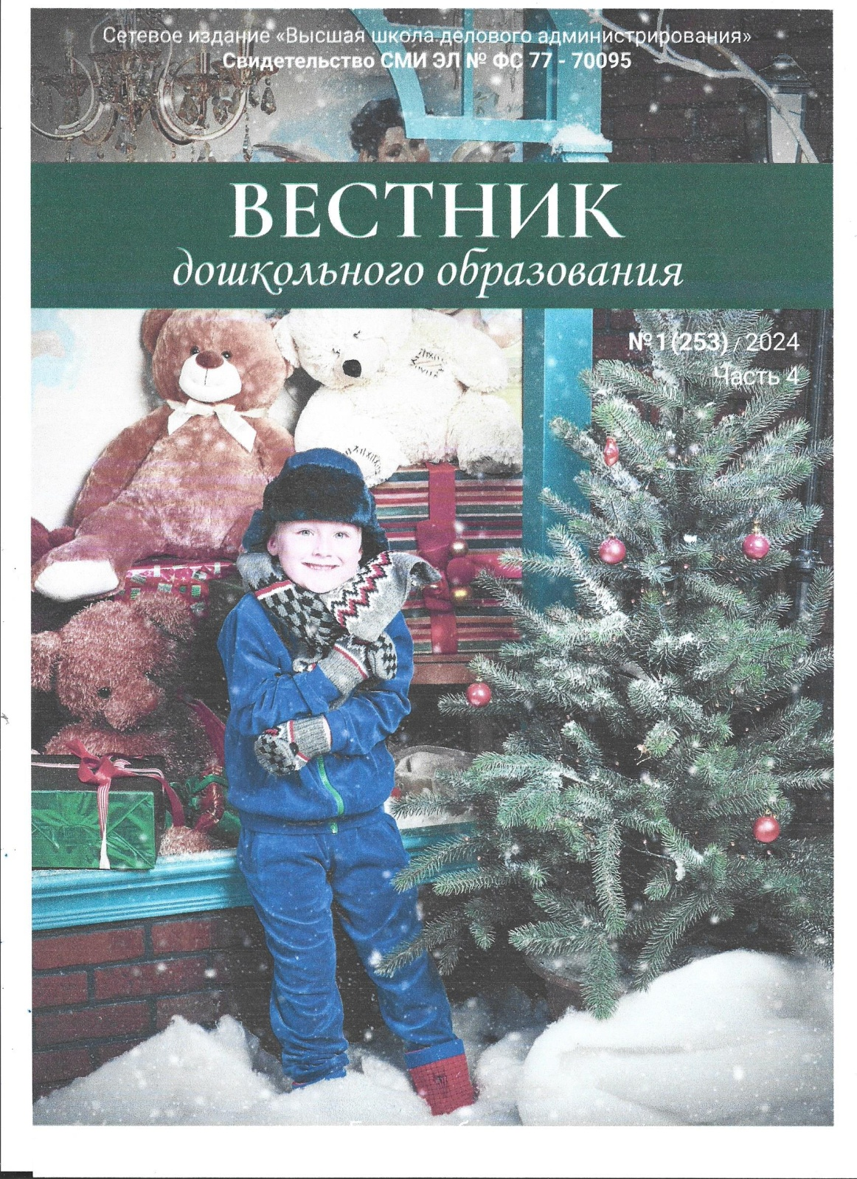
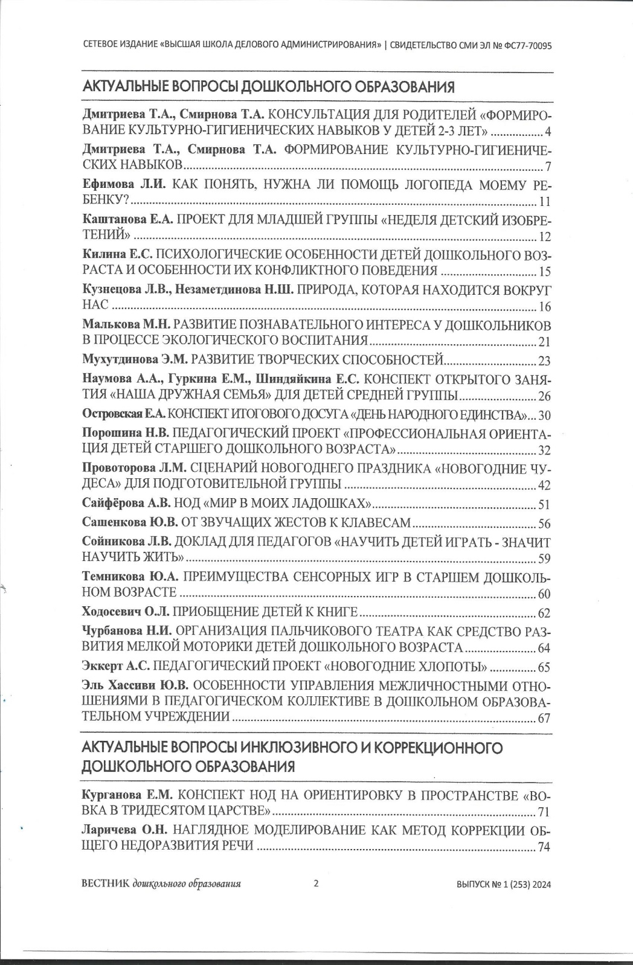

Slide 10
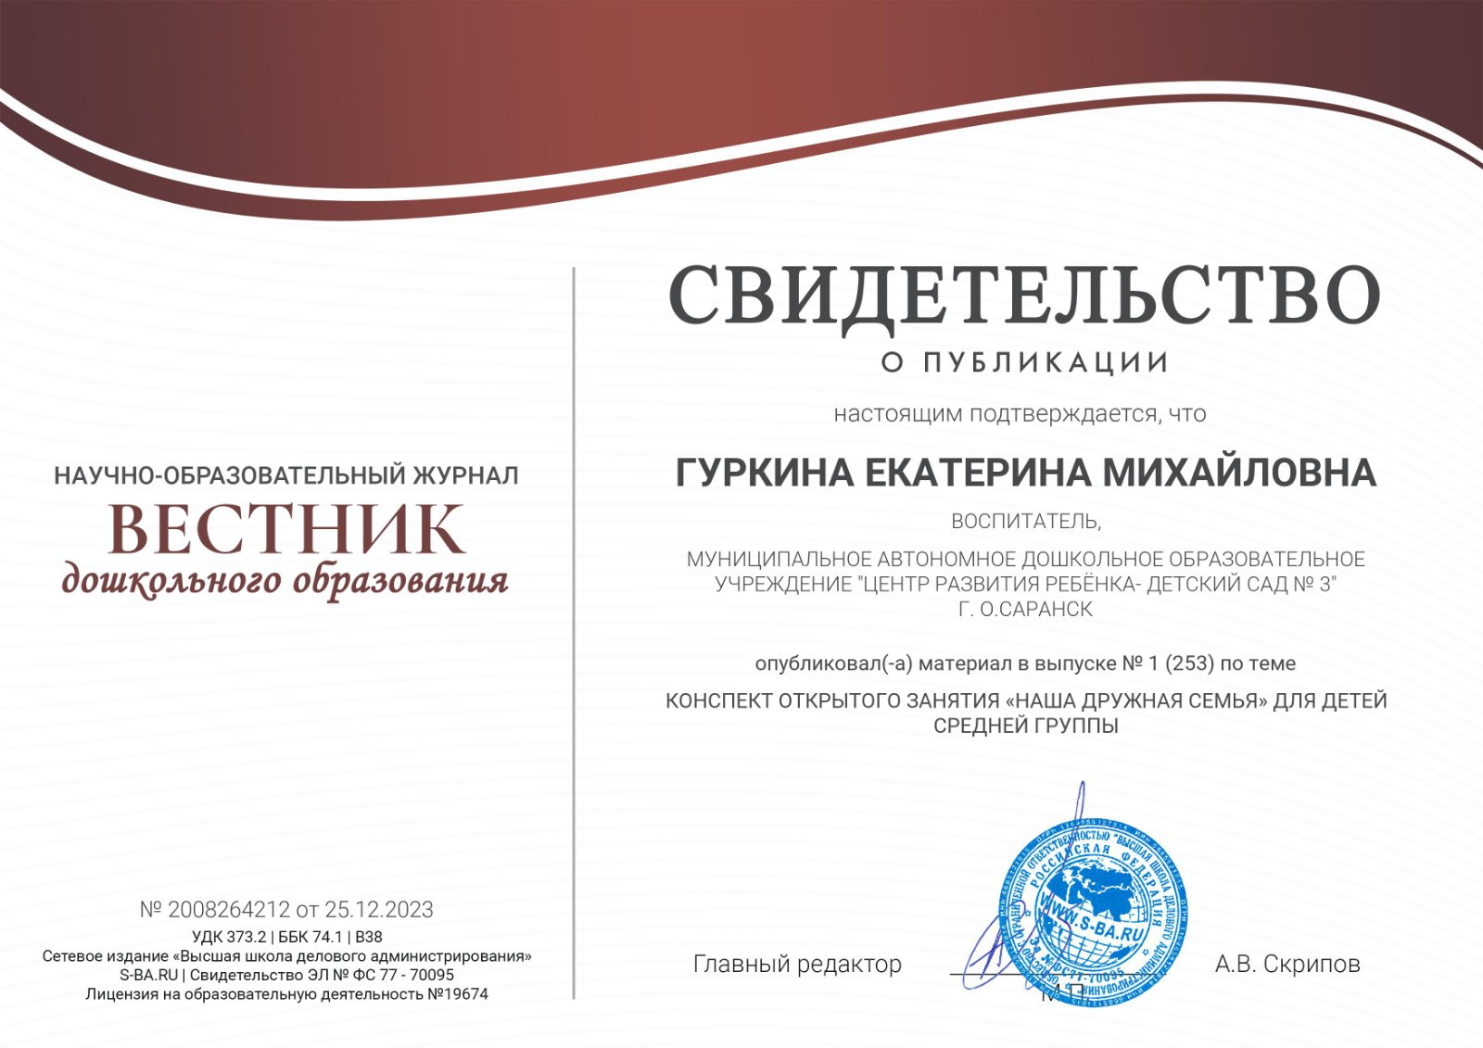

Slide 11
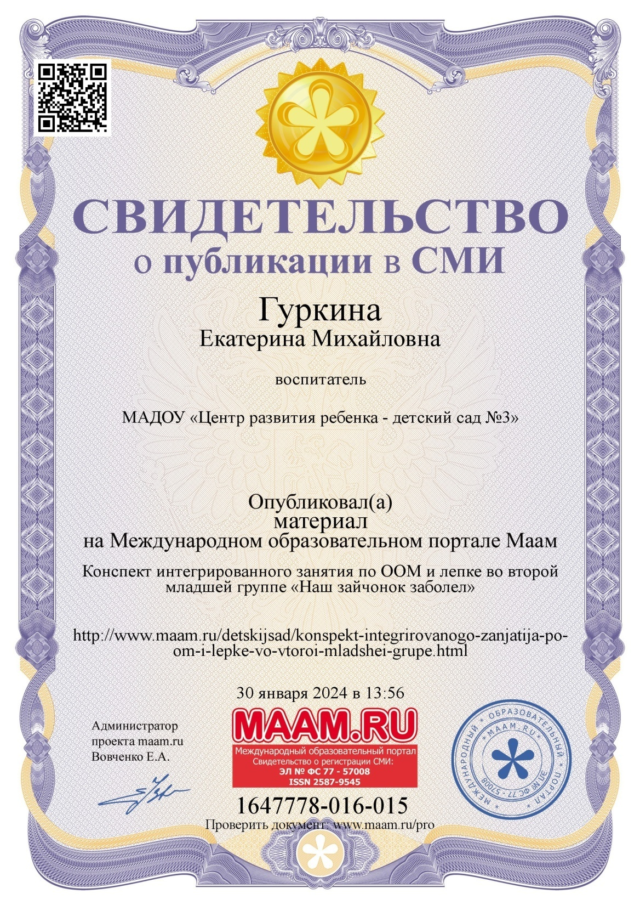
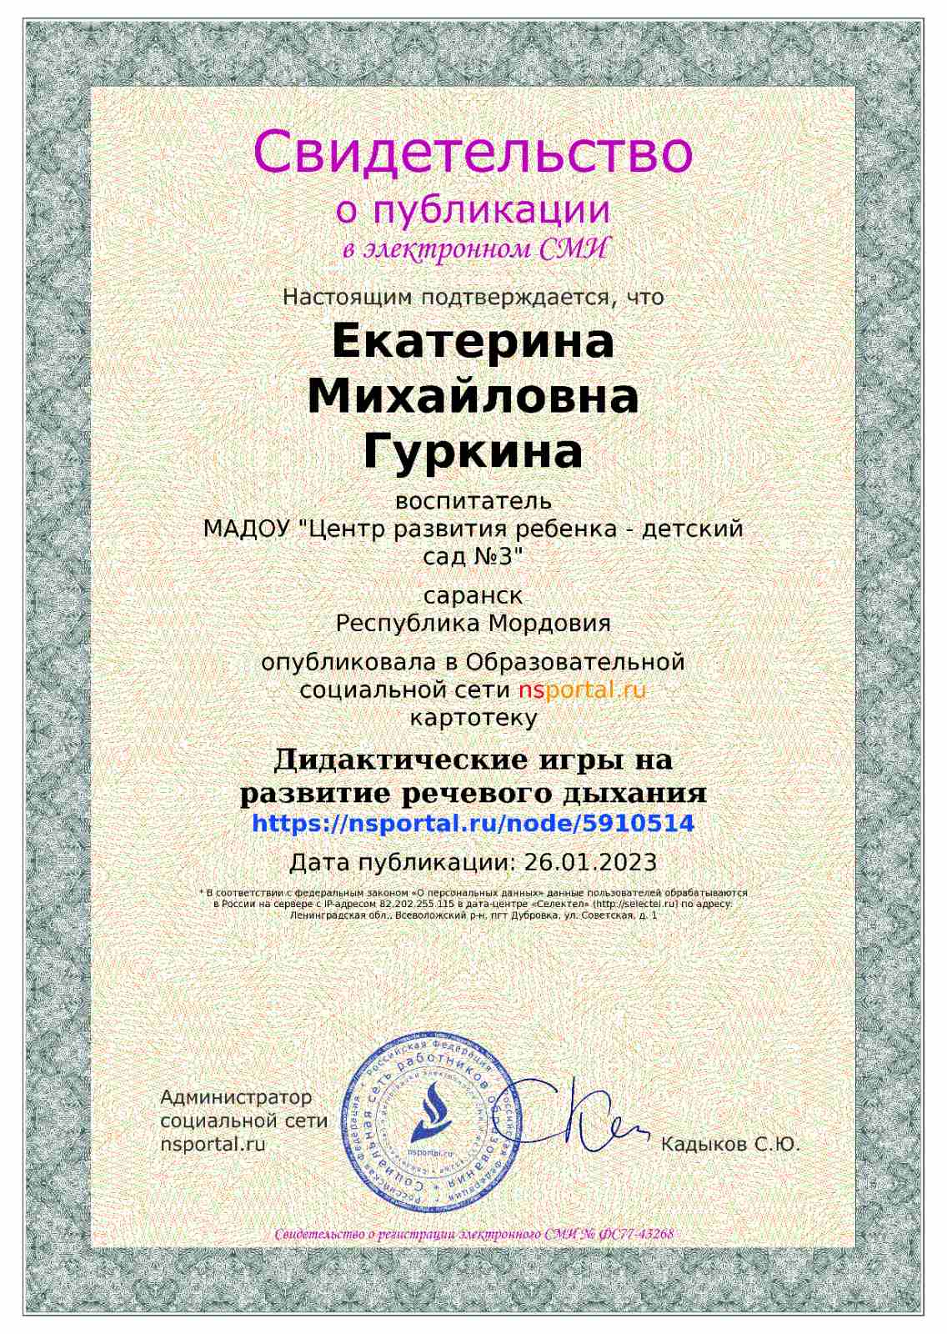

Slide 12
4. Результаты участия воспитанников в:
- конкурсах;
- выставках;
- турнирах;
- соревнованиях;
- акциях
- фестивалях

Slide 13
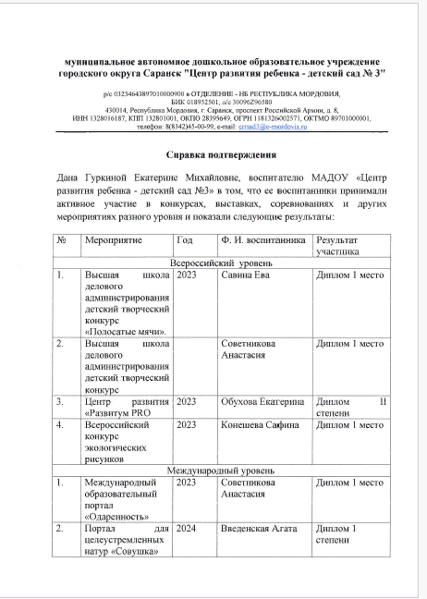
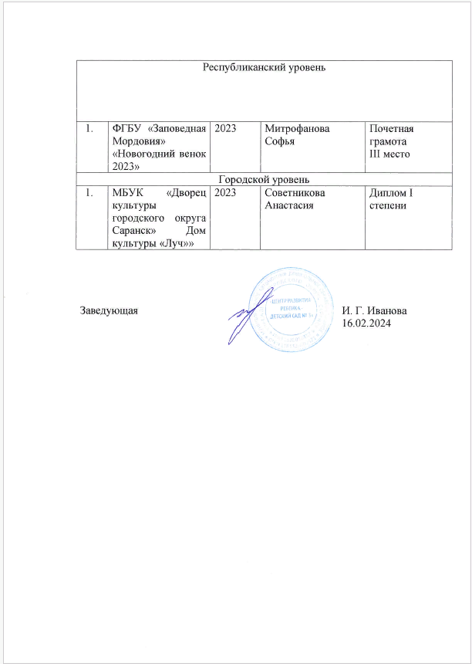

Slide 14



Slide 15



Slide 16



Slide 17
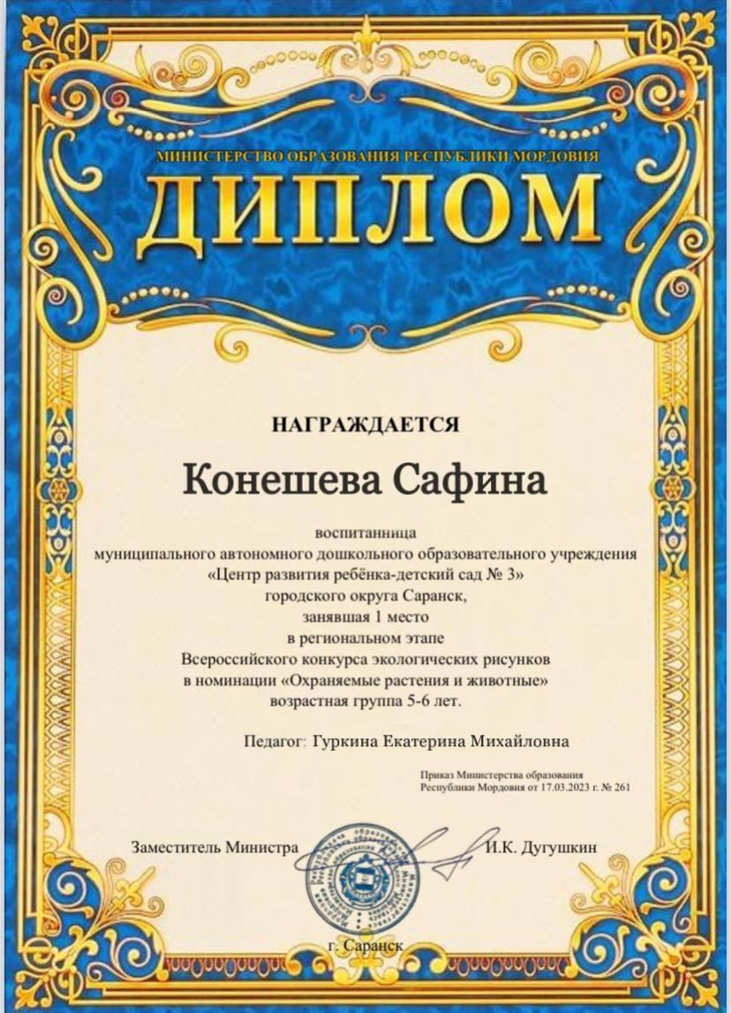

Slide 18
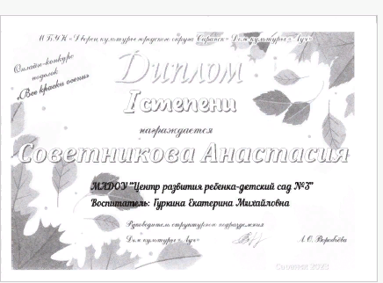

Slide 19
6. Выступления
на научно-практических конференциях,
семинарах, секциях,
методических объединениях

Slide 20
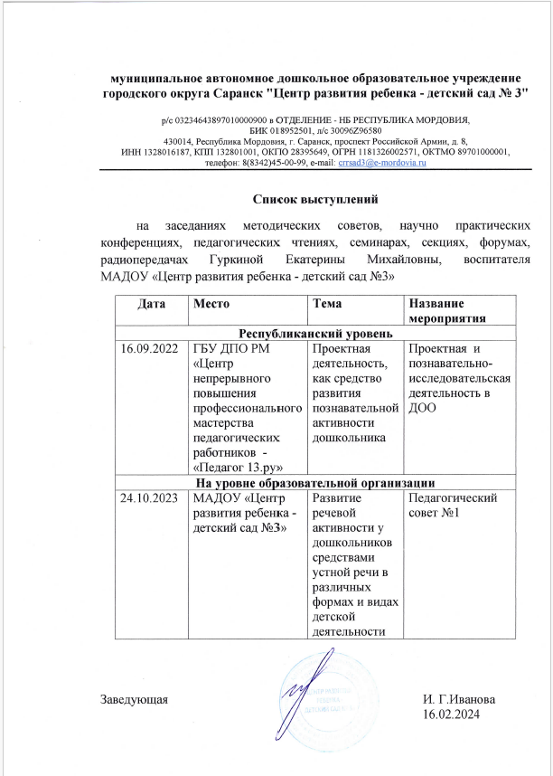
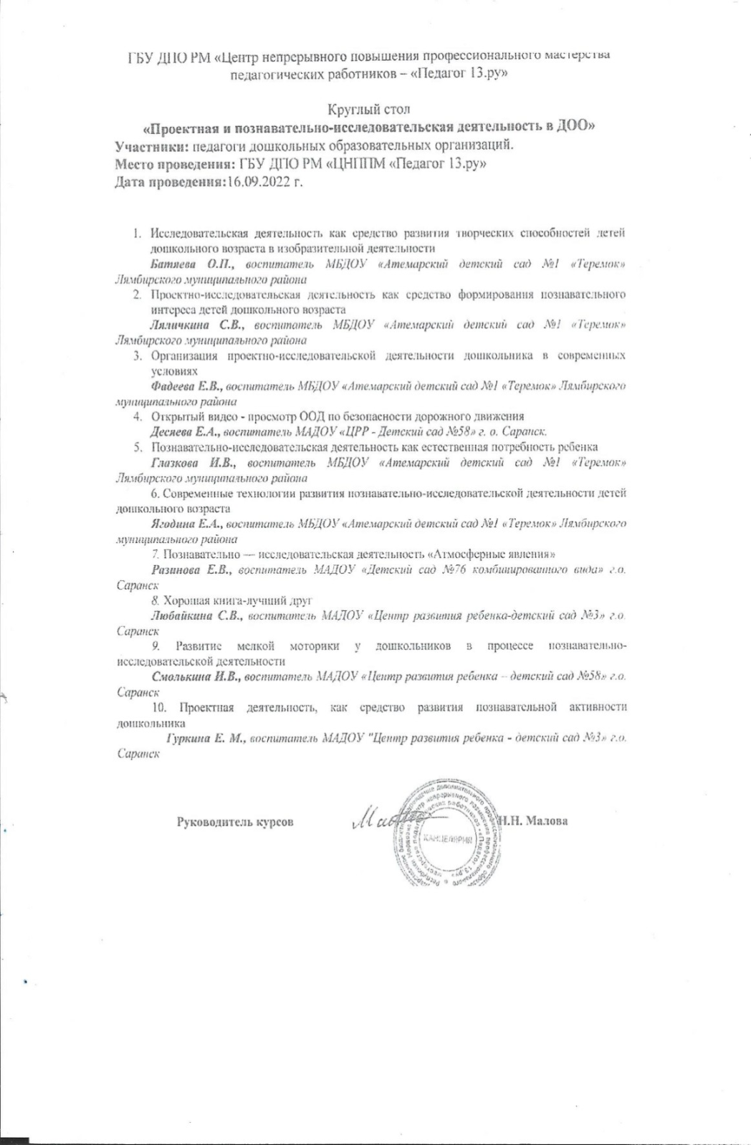

Slide 21
7. Проведение
открытых занятий,
мастер-классов, мероприятий

Slide 22
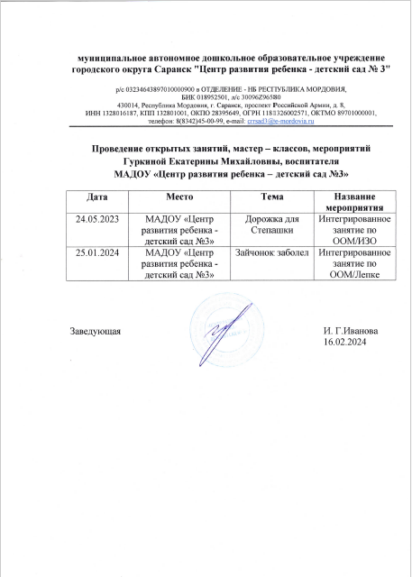

Slide 23
9. Общественно-педагогическая активность педагога: участие в комиссиях, педагогических сообществах, в жюри конкурсов

Slide 24
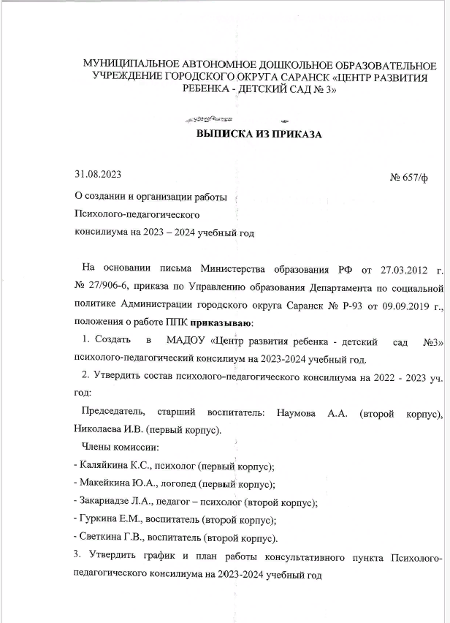
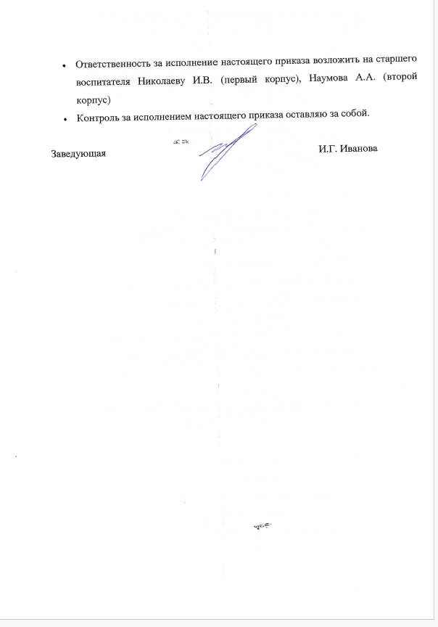

Slide 25
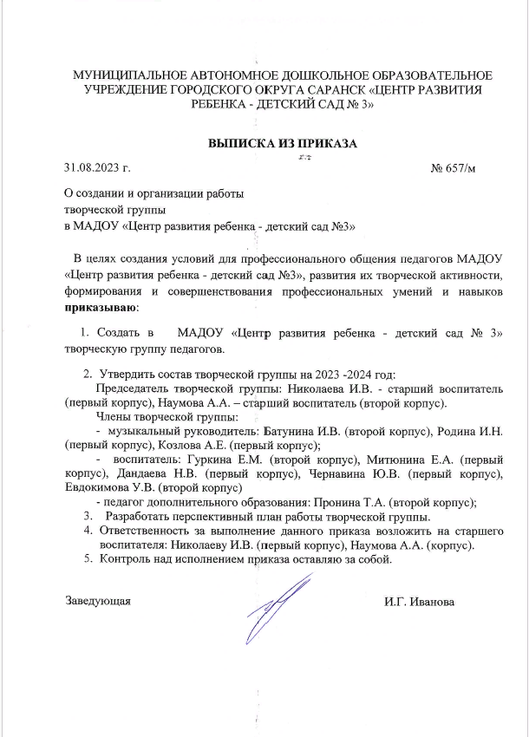

Slide 26
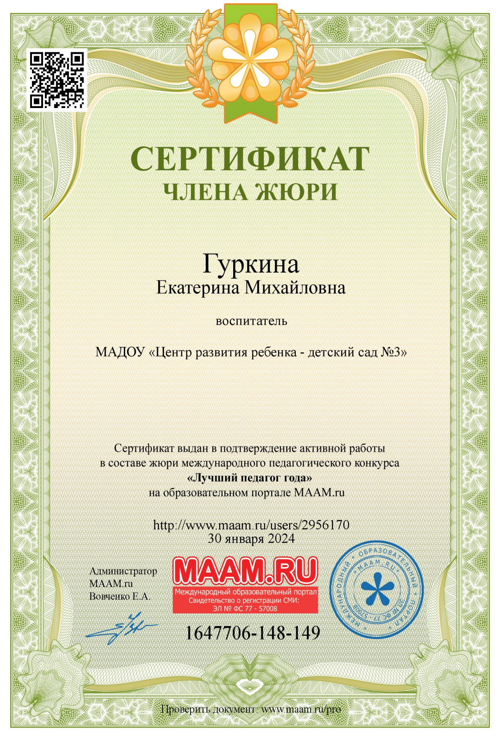

Slide 27
10. Позитивные результаты работы с воспитанниками

Slide 28
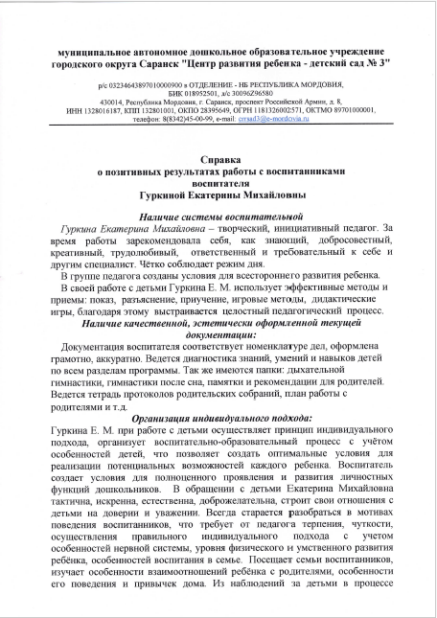
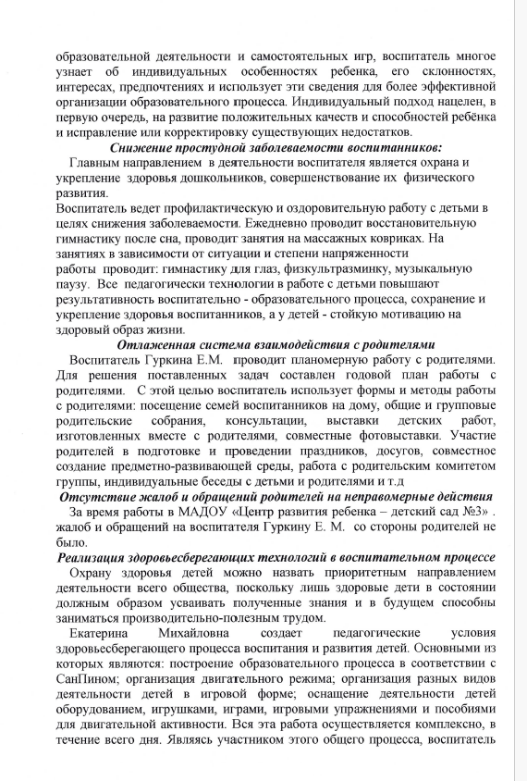
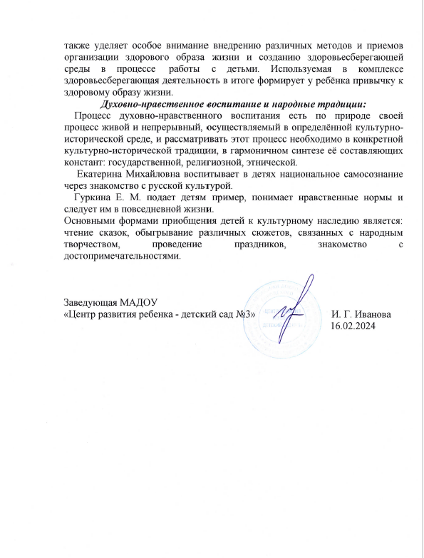

Slide 29
11. Качество взаимодействия
с родителями

Slide 30
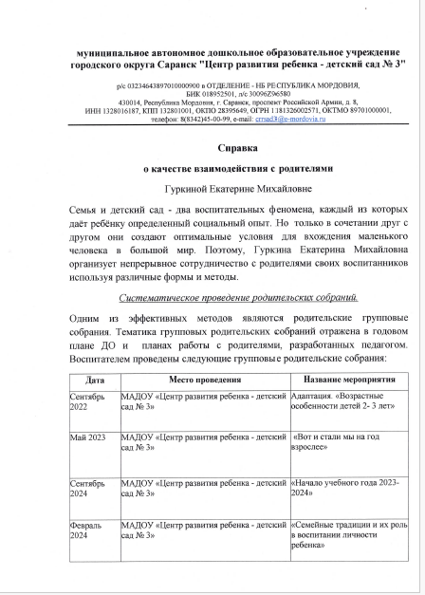
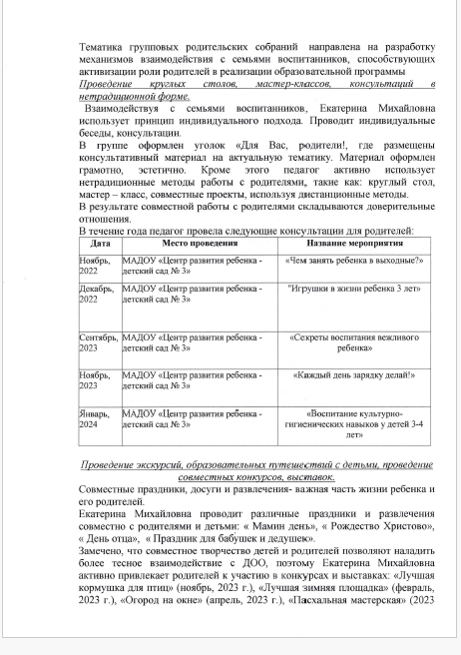

Slide 31
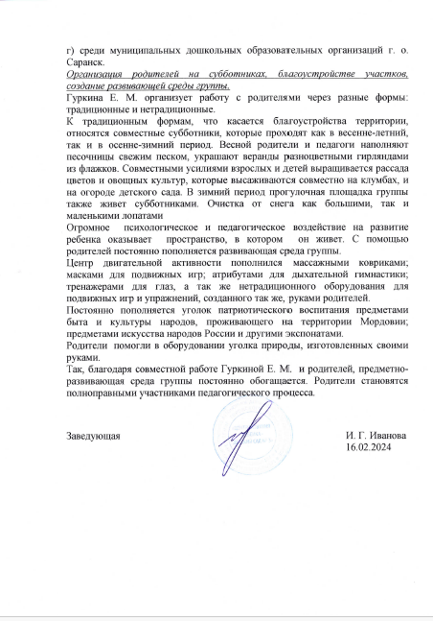
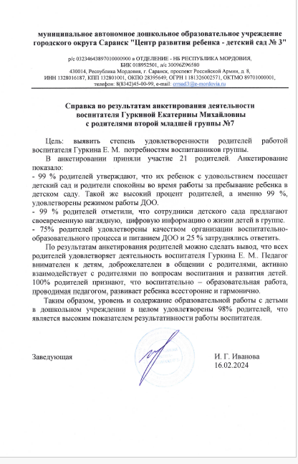

Slide 32
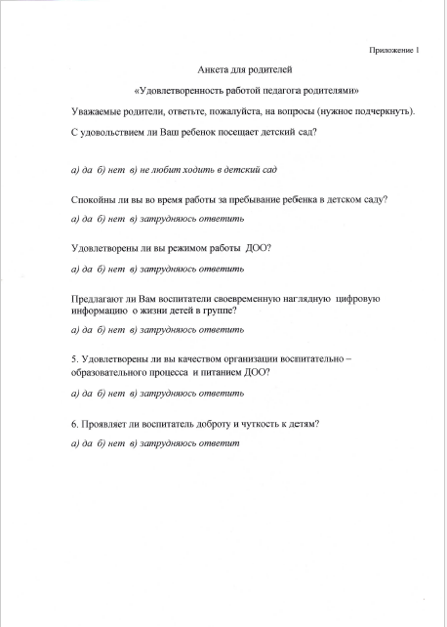

Slide 33
13. Участие педагога в профессиональных конкурсах

Slide 34


Slide 35
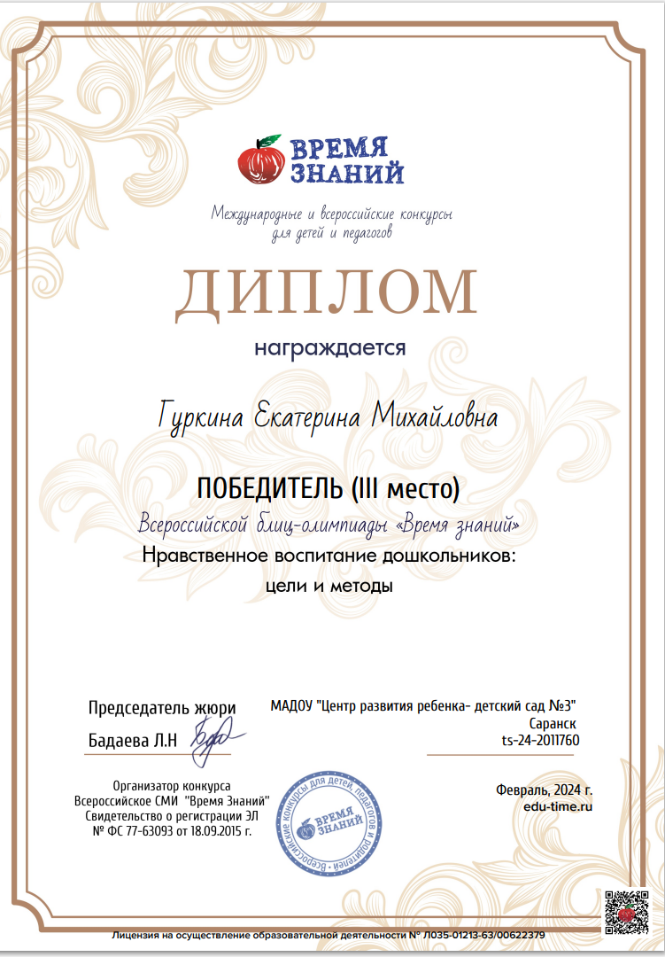
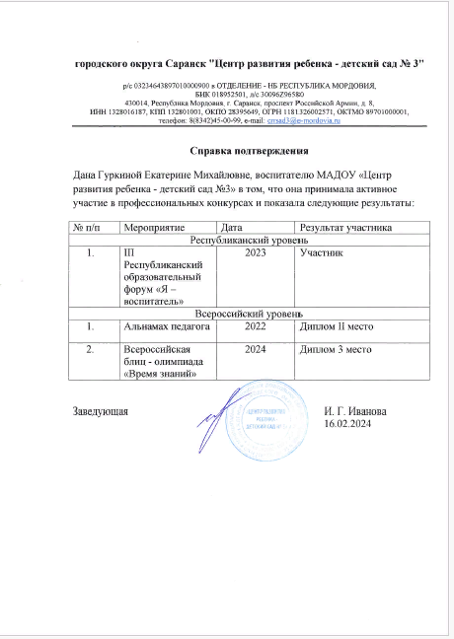

Slide 36
14. Награды и поощрения педагога

Slide 37


Slide 38


Slide 39
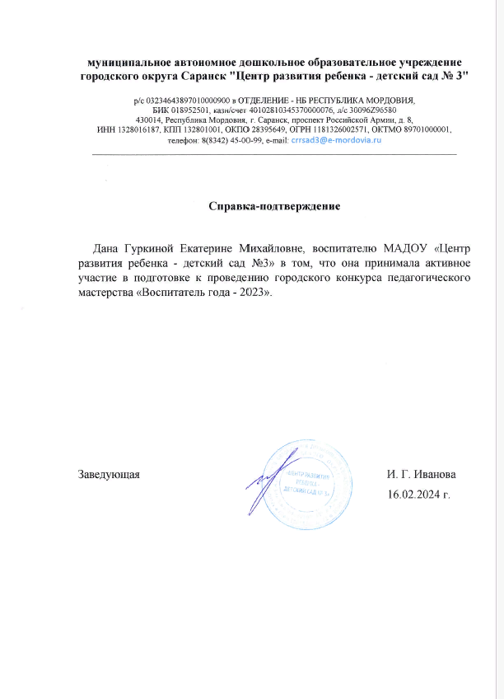
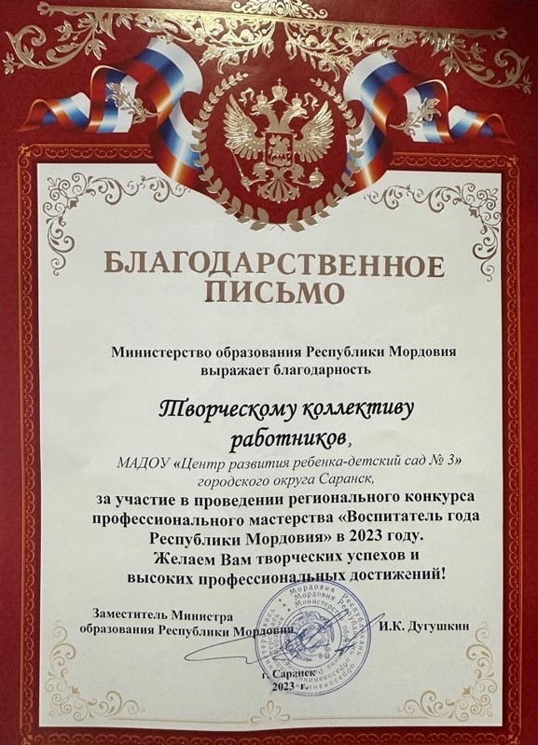

Slide 40


